Slide 1
Вінграновський Микола Степанович
український письменник-шістдесятник, режисер, актор, сценарист і поет.

Slide 2
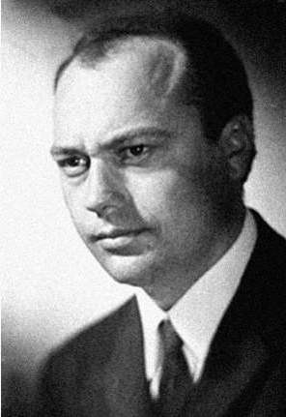
Життя поета
Микола Вінграновський народився 7 листопада 1936 року в селі Богопіль (нині Первомайськ) Миколаївської області.
Навчався на акторському відділі Київського інституту театрального мистецтва. Після першого курсу, його забрав із собою у ВДІК до Москви Олександр Довженко. Ще студентом зіграв головну роль у художньому фільмі «Повість полум'яних літ», автором якого був Олександр Довженко.
Писати вірші почав у студентські роки. Перші вірші з'явилися 1958 року на сторінках журналів «Дніпро» та «Жовтень» («Дзвін»).

Slide 3
…
. Перша поетична збірка «Атомні прелюди» вийшла в 1962 році, а через п'ять років побачила світ друга поетична збірка «Сто поезій». Щоправда, завдяки старанням цензорів в остаточному варіанті поезій залишилося 99…
У дитячу літературу Микола Вінграновський прийшов на початку шістдесятих років, коли в журналі «Ранок» з'явилися оповідання «Бинь-бинь-бинь» і «Чорти». Тоді ж були надруковані і його перші вірші для дітей, які увійшли в окрему збірку «Андрійко-говорійко», а трохи пізніше побачили світ такі оригінальні книжки поезій: «Мак», «Літній ранок», «Літній вечір» та інші.

Slide 4
Нагороди
Лауреат Державної премії України імені Тараса Шевченка (1984) за збірки творів для дітей «Літній ранок», «Літній вечір», «Ластівко біля вікна», «На добраніч».[4]
Почесна Грамота Президії Верховної Ради України
Лауреат літературної премії «Благовіст»
Лауреат премії Фундації Антоновичів (США)

Slide 5
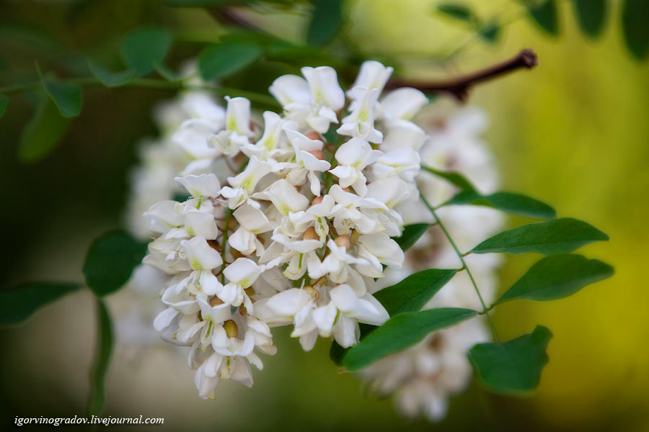

"Сеньйорито акаціє, добрий вечір..."
Сеньйорито акаціє, добрий вечір.
Я забув, що забув був вас,
Але осінь зійшла по плечі,
Осінь, ви і осінній час,
Коли стало любити важче,
І солодше любити знов...
Сеньйорито, колюче щастя,
Хто воно за таке любов?
Вже б, здавалося, відболіло,
Прогоріло у тім вогні,
Ступцювало і душу й тіло,
Вже б, здалося, нащо мені?
У годину суху та вологу
Відходились усі мости
І сказав я - ну, слава Богу,
І, нарешті, перехристивсь...
Коли ж - здрастуйте, добрий вечір...
Ви з якої дороги, пожежо моя?..
Сеньйорито, вогонь по плечі -
Осінь, ви і осінній я...
1986

Slide 6
Аналіз вірша Миколи Вінграновського "Сеньйорито акаціє, добрий вечір...":
Тема: Розкриття почуттів, які спалахнули на схилі літ.
Ідея: Відчуття давно забутого кохання, яке приносило більше муки від не розділених почуттів, ніж радості.
Автор використовує у вірші художний прийом – оксиморон (перебільшення): "колюче щастя".
Також використовує епітети: "годину суху та вологу", "пожежо моя", "осінній я".
Риторичні запитання: "Хто воно за таке любов?", "Вже б, здалося, нащо мені?", "Ви з якої дороги, пожежо моя?.."

